Slide 1


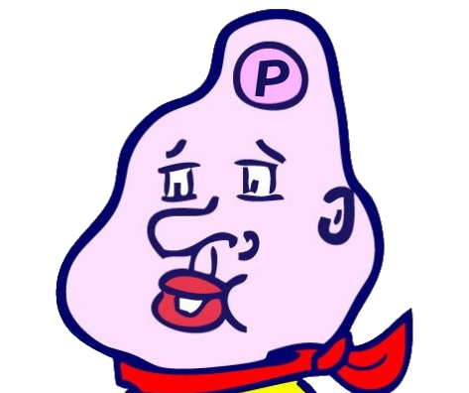





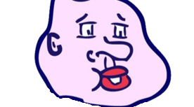


ぴーたの異世界大冒険 ～最後のDX～
JPPGB ゲーム作成コンテスト＃1 2024/06 作：ヨウセイ

Slide 2
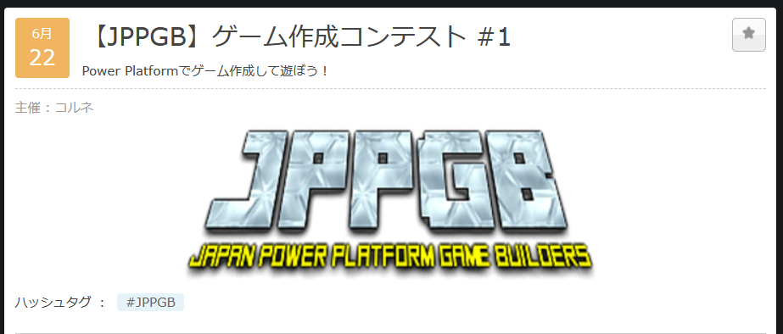
イベント
【JPPGB】ゲーム作成コンテスト #1 - connpass
ゲーム公開ページ
ゲーム作成コンテスト | Midnight theme (koruneko.github.io)

Slide 3


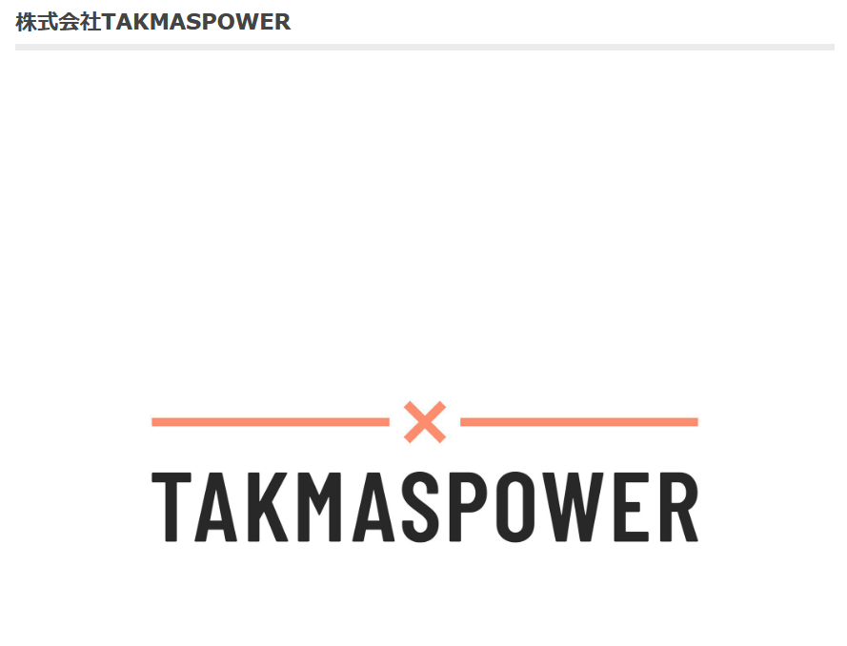

スポンサー企業様 (アルファベット順)

Slide 4
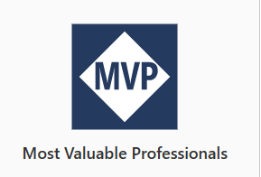
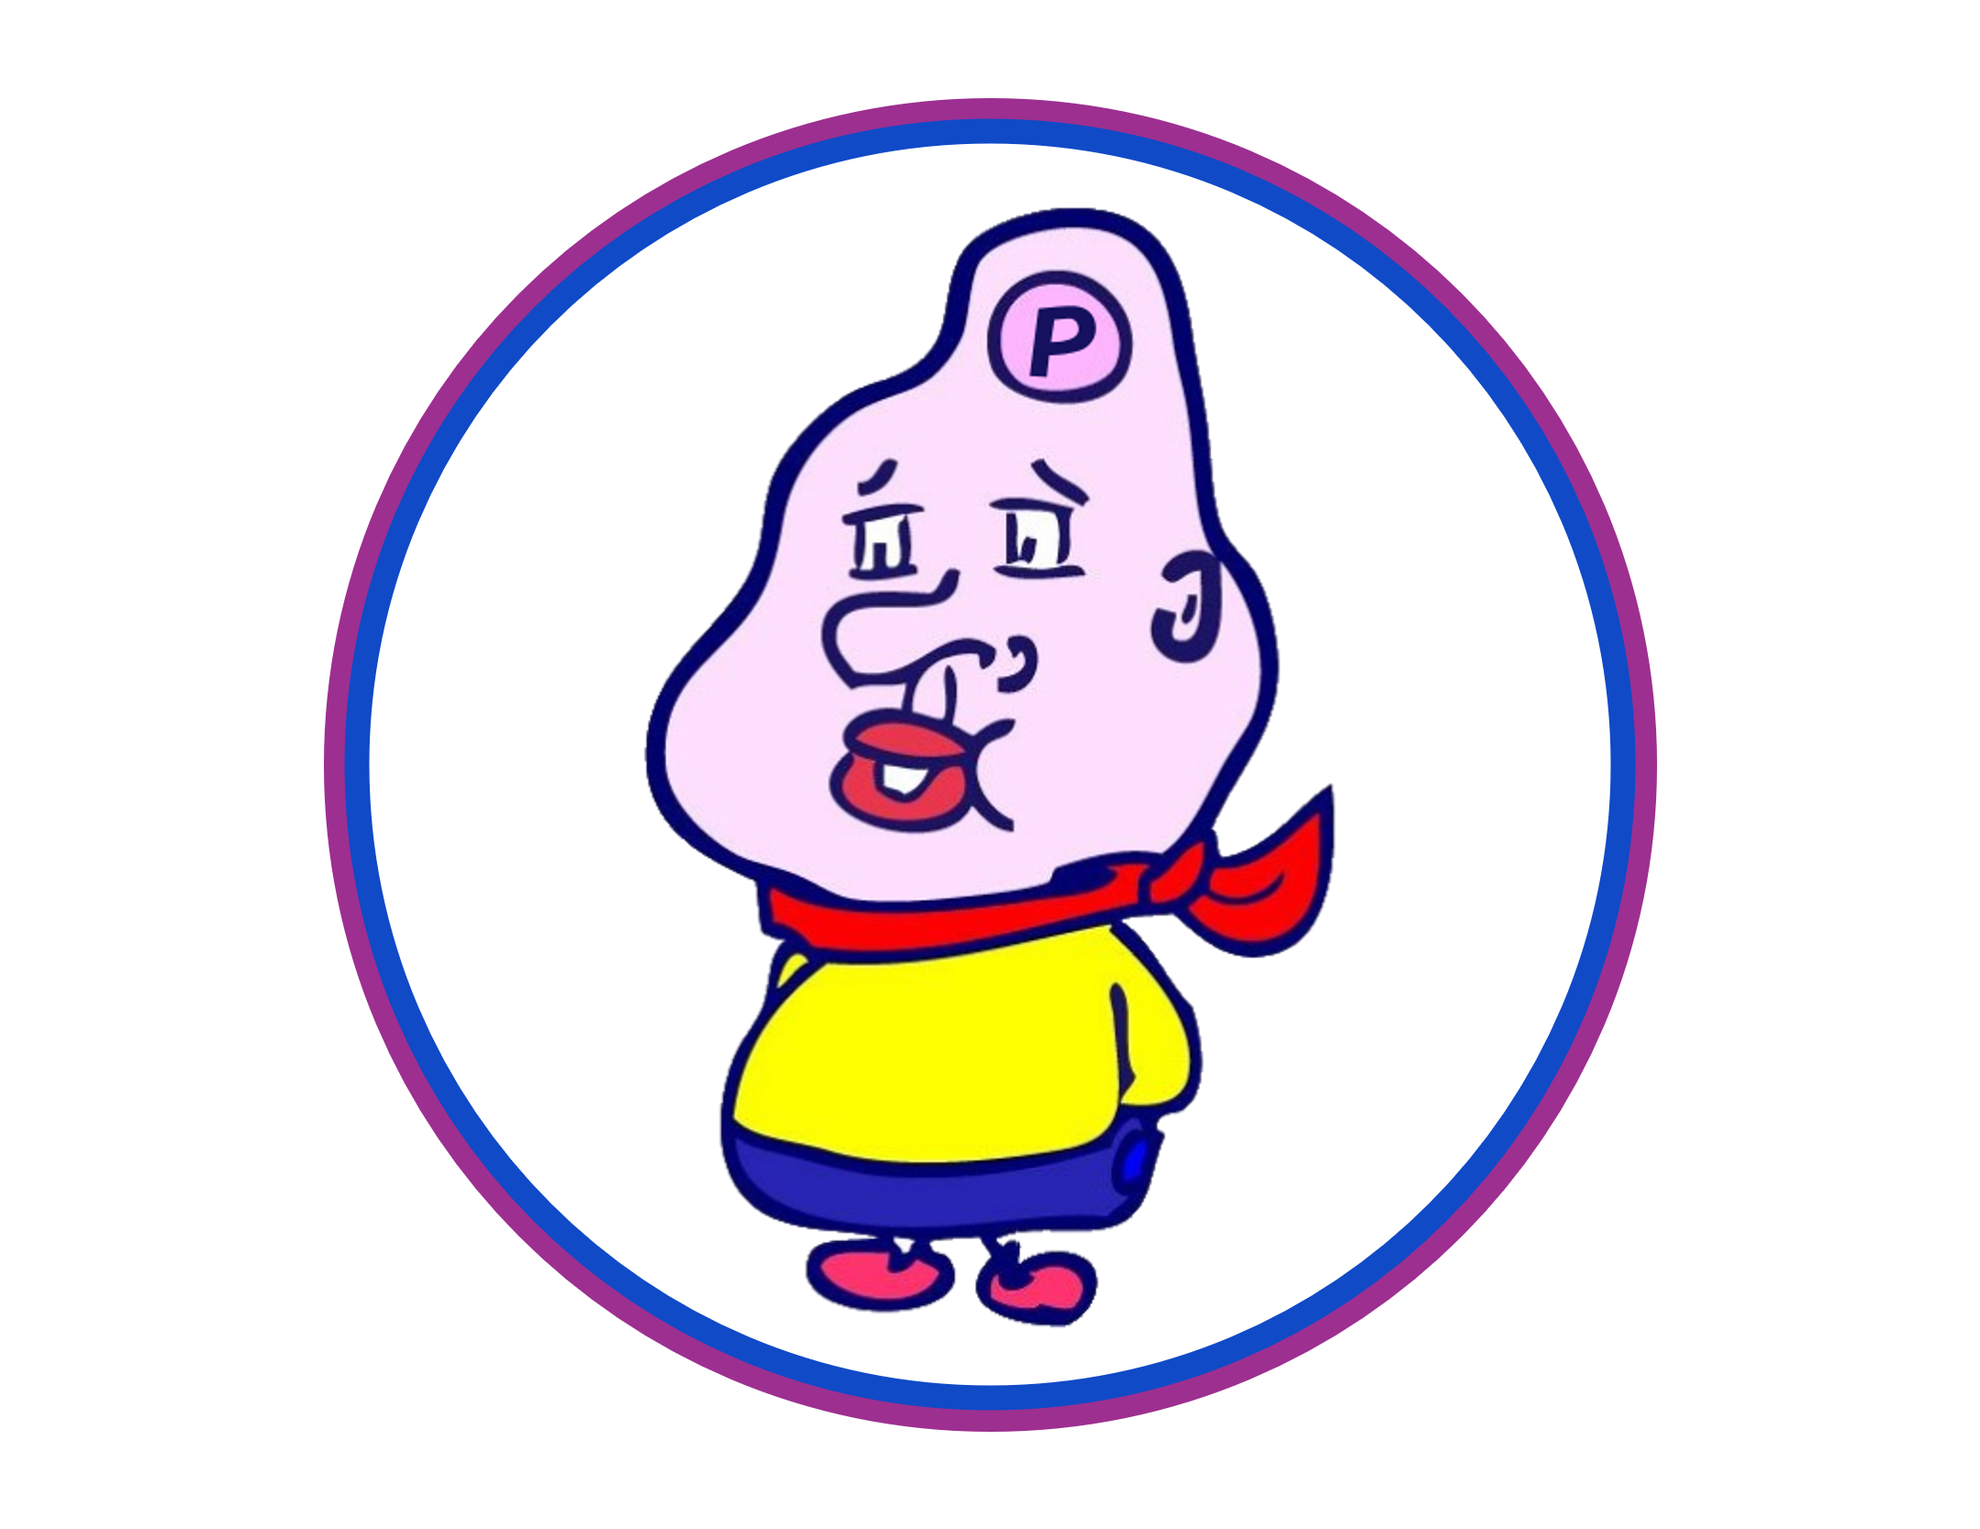




自己紹介
Microsoft MVP for Business Applications Power Apps , Power Automate
ヨウセイ
一般職からSharePoint、C＃系の技術者へ。そこからPower Platform技術者へ。
主にシステム開発や技術支援をやっています。得意分野は以下です。
Power Apps
キャンバスアプリ
モデル駆動型アプリ
Power
Automate
Power Pages
Power Automate
for desktop
Dataverse
SharePoint

Slide 5




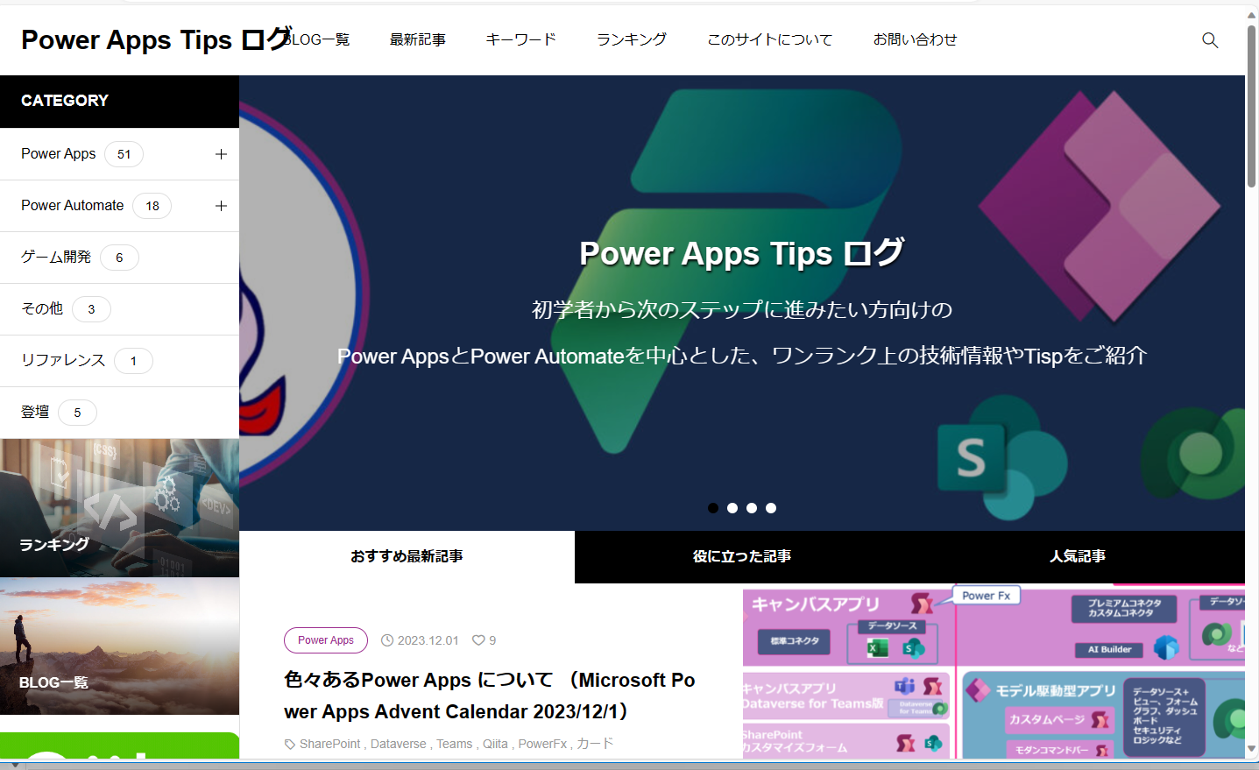
自己紹介
Microsoft認定: Power Platform Solution Architect Expert 他取得 EXAM：PL‐600、PL‐400、PL‐200、PL‐100、PL‐900
BLOG：Power Apps Tips ログ (youseibubu.com)
YouTube：ヨウセイTube - Power Apps同好会
X(旧Twitter）：https://twitter.com/youseibubu
Qiita：https://qiita.com/youseibubu
Docswell：https://www.docswell.com/user/yousei

Slide 6
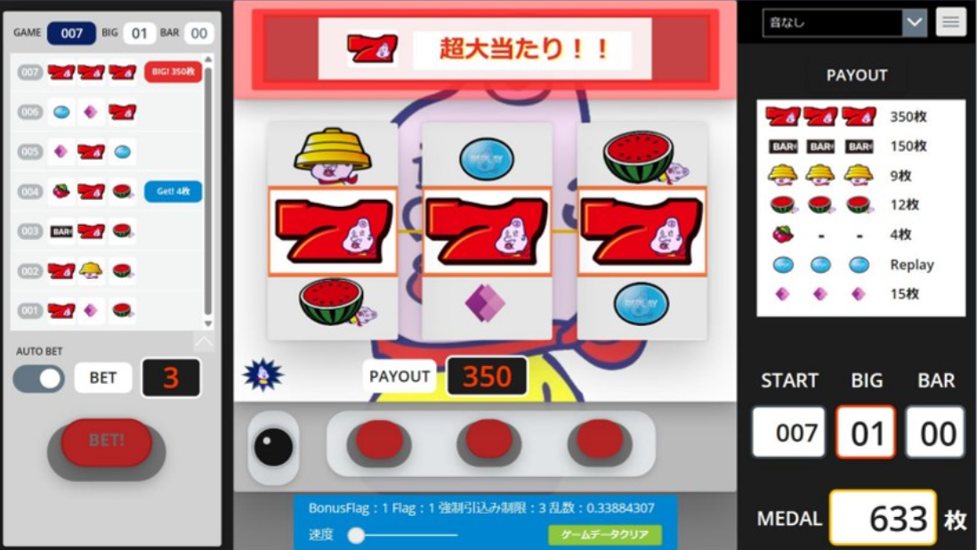
【JPPGB】ゲーム作成コンテスト#0 チャンピオン！
【JPPGB】ゲーム作成コンテスト #0
前回はパワスロを作って大賞・デザイン賞をいただきました！
【JPPGB】ゲーム作成コンテスト #0の作品が公開されました！ - コルネの進捗や備忘録が記されたなにか (hatenablog.com)
【パワスロ】JPPGB ゲーム作成コンテスト #0 パワスロで大賞ならびにデザイン賞をいただきました！ | Power Apps Tips ログ (youseibubu.com)
記事からアプリのダウンロード（GitHubから）もできます

Slide 7
はじめに
前回＃0（お試し企画）に参加させていただき約3年ぶりにゲームを作りました。 その経緯もあり、今回もチャレンジをいたしました。（約1年ぶり）
もともと今回はサクッとしたものを作ろう！と思っていましたが、ネタがなかなか思いつかず。。
思案しているうちに、逆転の発想でこれなら！？となり、その後もスリム化＆サクッと出来る思い付き機能追加をやったりして今回のゲームが完成しました。 今回、特に実装面のお話やゲーム内容の解説はあまり必要ないかと思うので、 せっかくなので完成に至った経緯を主に綴っていこうと思います。

Slide 8

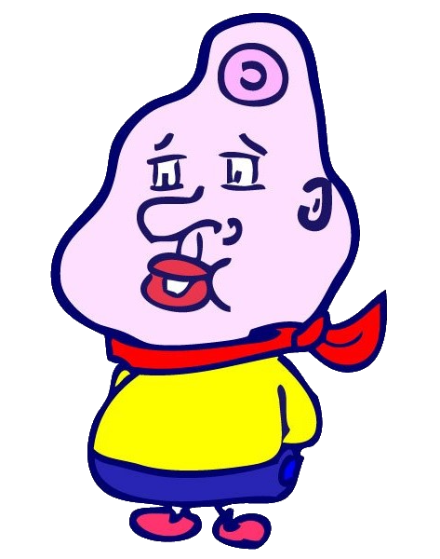
ゲーム作成の経緯
なに作ろう？

Slide 9
なに作ろう？
前提：
・あんまり時間がない。。（申し込み時点で2週間なし）
※エントリー期間、提出期間も延長いただけたので助かった
・やはりパズル系か？・・ →そもそも数学が全然得意じゃない！他の方とも被りそう。。
・ゲームといえば・・RPG！？
→マップ移動する系は見るがそもそも壮大なゲーム作る時間
なんてないー！それにイベント中にやるの時間かかりすぎる。。

Slide 10
RPG要素多すぎ。。
RPGって考えたら、思い付いただけでもめちゃめちゃ要素があるよ。。 MAP移動するアプリをサクッと作られてるのは見たことあるが。。
ストーリー
MAP
（作成・移動）
メインキャラ
NPC（村人）
バトル
武器・防具
アイテム
経験値・LV
お金などの要素
敵キャラ
ボス・ザコ

Slide 11
RPG要素多すぎ。。
あれ？バトルシーンって作られてるの見たことないな？
（Power Appでのお話）

Slide 12
バトルシーンのみに絞ればイケる？？
→バトルのみで経験値をためて武器防具を使ってボスを倒す系か？？
ストーリー
MAP
（作成・移動）
メインキャラ
NPC（村人）
バトル
武器・防具
アイテム
経験値・LV
お金などの要素
敵キャラ
ボス・ザコ

Slide 13
バトルシーンのみに絞ればイケる？？
いやいやバトルの敵ってザコ、ボスを用意するのどんだけかかるん。汗
複数体出して選択するとか色々面倒すぎて期間内無理だろ。。汗
経験値、レベルはイケそうだけどそんな長いのやるだろか？汗
武器・防具もどんだけ用意するの。。アイテムは数種ならいけそうか。
→ん！？ならいっそ！？
メインキャラ
武器・防具
→素材と効果と判定と。。
アイテム
→ちょっとなら
バトル
経験値・LV
敵キャラ
→ボス、中ボス、ザコキャラ

Slide 14
バトルシーンのみに絞ればイケる？？
ボスバトルだけにすればいいじゃん！！
（後日談：いきなり大魔王！というタイトルを思い付いたが 調べたらすでにあった ※ゲーム性は異なる）
この辺りでなんとかいけるかと思いエントリー！

Slide 15
ボスバトルだけにしよう！！要素も削ろう
→ボスだけにすれば敵は一体でいいぞ！
→メインキャラ数は？ →時間ないしうちのキャラの3体だ！
→武器・防具はほんとは欲しいが廃止しよう（やむなし）
→アイテムは数種だけにして共有にしよう（キャラごとは面倒）
→ならLVは50くらいで固定すればいいか！
メインキャラ
→3体
武器・防具
→なし
アイテム
→数種を共有
バトル
→ボスバトル
経験値・LV →固定でいいか
敵キャラ
→ボスだけにする！

Slide 16
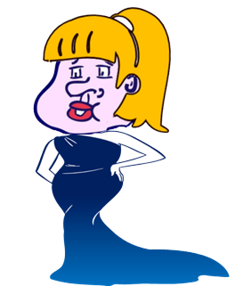
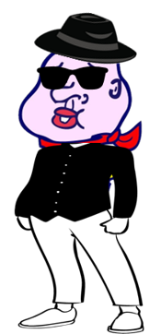
キャラと職業
職業は。。 やはり、戦士、魔法使い、僧侶と、あとは遊び人とか召喚士とかか？ キャラは。。 ぴーた君とぱわ代とパワ谷をパワポで加工してみて（パワポ素材で）
実はスリムなぱわ代（魔法使い）とパワ谷さん（僧侶）が出来たよ！
メインキャラ
→3体を戦士、魔法使い、僧侶、遊び人などを用意するか

Slide 17
特技や魔法を
考えていたら。。

Slide 18
特技や魔法を考えていたら。。。
戦士も「たたかう」だけだとつまらんから特技とかほしいな。
魔法使いは多めに用意、僧侶系は回復とかバフ系（攻撃力アップなど）の要素もほしいな。
ん！？これ、Japan Power Platform Game Builders (JPPGB) ですよね？ならいっそ！？

Slide 19
特技や魔法を考えていたら。。。
スキルをPower Platformファミリーに
したらオモロくないか？？

Slide 20
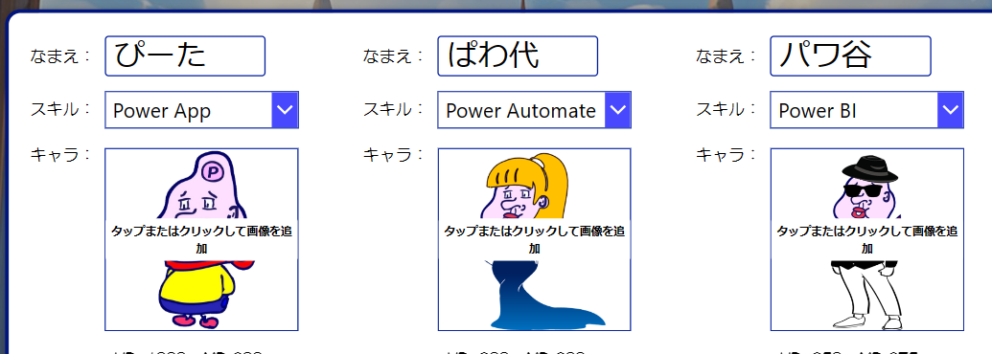
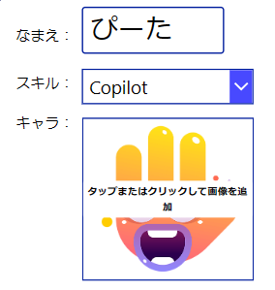
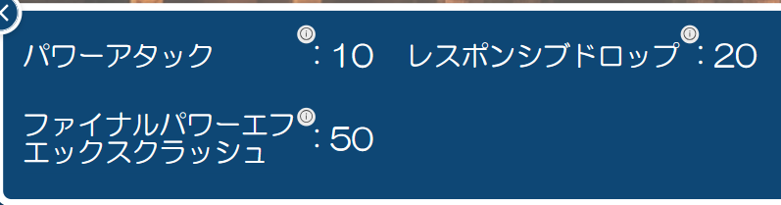
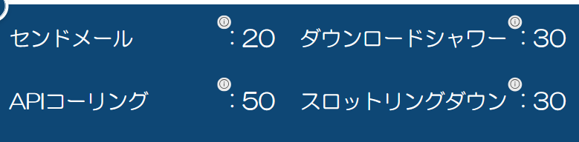
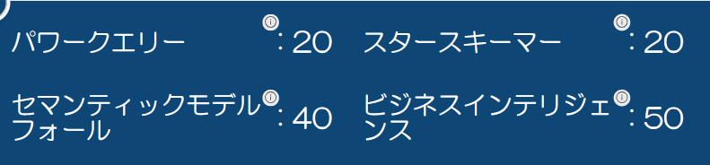
特技や魔法を考えていたら。。。
戦士風
→Power Apps
魔法使い風
→Power Automate
僧侶風
→Power BI
召喚士風
→Copilot
実際の機能名ではなく雰囲気でそれっぽく作った造語です。そのあたりご容赦くださいm(__)m
おお！それっぽい技や魔法のアイディアが溢れ出てくるぞ！！
→3キャラのスキルを選択できるようにしたら色んなパターンで遊んでもらえそう！
→そうだ！召喚士系はまさしくCopilotやんか！足りないキャラはストック画像で！
→そうだ！どうせならキャラ名やキャラ画像も変更できるようにしちゃおう！

Slide 21
ボスとのバランス、
LVを考えていたら

Slide 22
LVやボスバトルのバランスは。。
・とりあえずはストック画像で用意しておいて。
→LV50固定ならバランスを相当調整しないと楽勝OR無理ゲーで
楽しくなさそうだな。。。
→そうだ！！挑戦レベルを選択できるようにしてLVに応じた
ステータスで戦ってもらおう！
→PRGでよくある「俺はこんな低いレベルでクリアしたぜ！」
自慢をコンセプトに持ってこよう！！

Slide 23
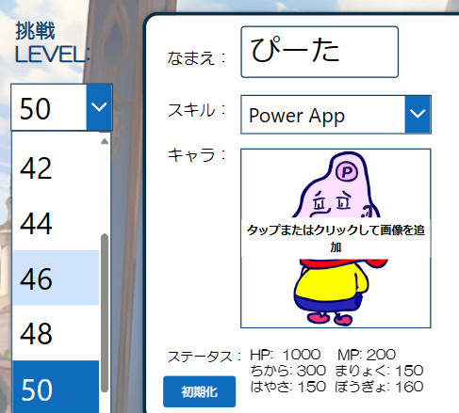
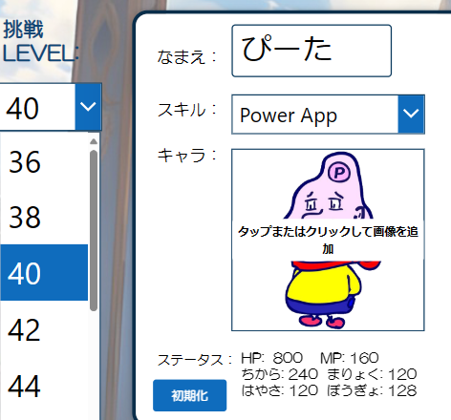
LVを下げてクリアを楽しむゲーム性！
レベルを上げるのではなく、下げてクリアする逆転の発想だ！
LV×ステータスのマッピング用意だけで済むしバランス調整もある程度で済むぜ！ ※本当はもっと細かいレベル調整あるんでしょうがそれはそれで
レベルを下げると難易度が高くなる！

Slide 24
実装しながら色々調整

Slide 25
ターン判定や攻撃、オプション選択は？
・ターン判定は？
→やはりタイマーで管理してターンを回す感じだろう ・動きは？
→ターンが来たら動かす。攻撃食らったら動かすなどはタイマーで位置調整
・エフェクトは？
→以前お世話になったゲーム素材サイトでなんとかなるだろう。 最悪なしでもやむなし
今回のゲームは実装量がまあまあ多くて面倒ではありますが、数学的知見がなくても出来る内容ではあります！

Slide 26
攻撃バランスやターン制は？
・攻撃と防御のバランスってどうなっているのかな？
→この辺のサイトに書いてあり色々あるようでした。そのうち一つをベースに採用
誰かに自慢できる！ダメージ計算式の簡単な話 - ハルのログ (hal-no-log.com)
・技や魔法、アイテム選択は？
キャラに合わせたものを用意しておいて、ダイアログで出して選択。 決定したら情報を保持しておいて、ターンが来たときに発動させるなど
（バリエーション多い点や各種状態の判定などが結構面倒でした汗）

Slide 27
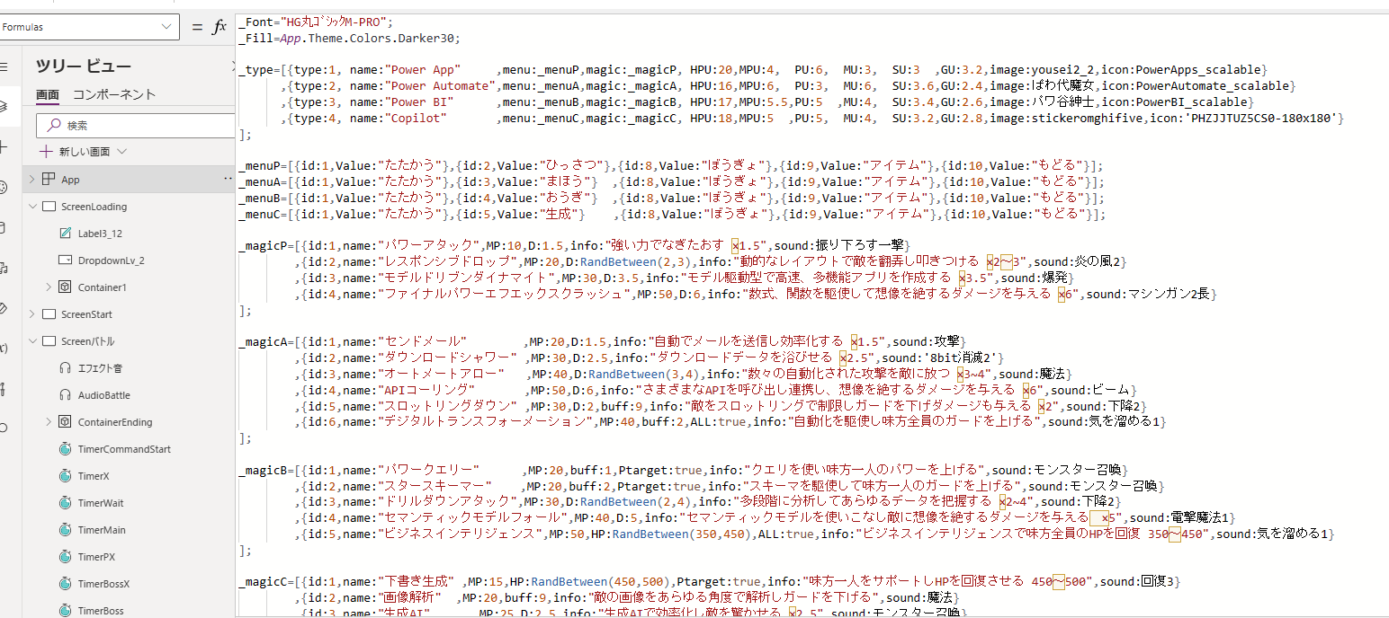
想定をもとに作りながら調整していく
・データの用意 →定義はApp.Formulasで。 更新していくので、結果的にはコレクションや変数に格納して使う 最初は動きみるため仮で用意し、後半に色々要素を増やしていった感じ
最初はタイプとステータス、コマンドメニュー位
後々、必要要素を色々追加していった

Slide 28
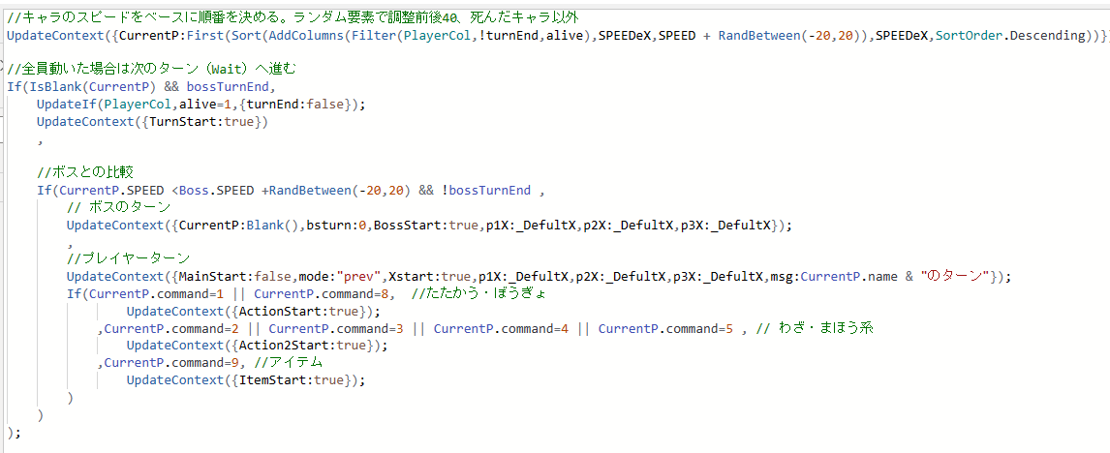
想定をもとに作りながら調整していく
・ターン判定のタイマー →最初はループして順番来たら即実行としてたが、もろもろあり最終的に 最初に順番に行動指定して速度順（＋ランダム要素）でターン来たら攻撃に変更
・ターン判定用のタイマー（ほかのタイマーも絡めて調整）
後々死んだケースや倒したケースなんかを追加していった

Slide 29
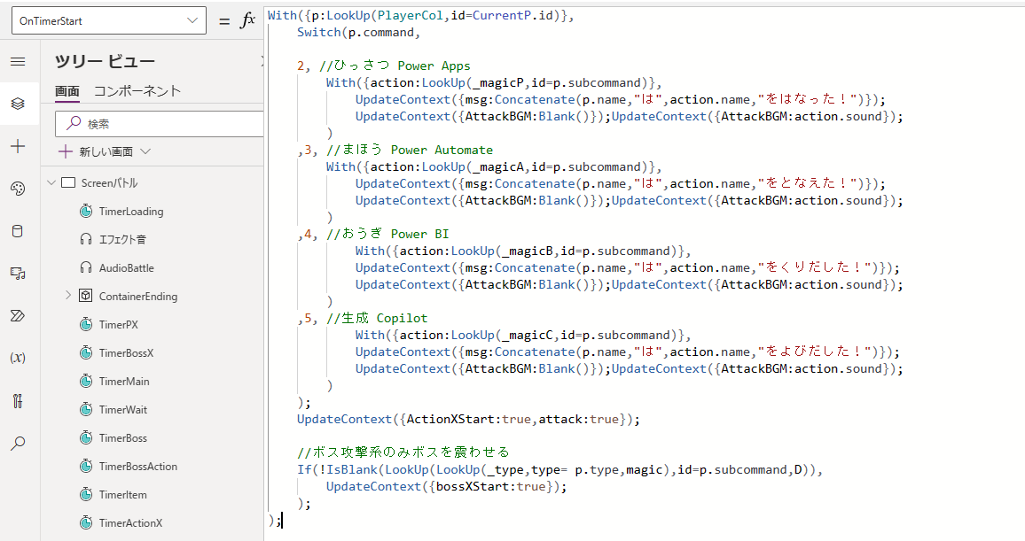
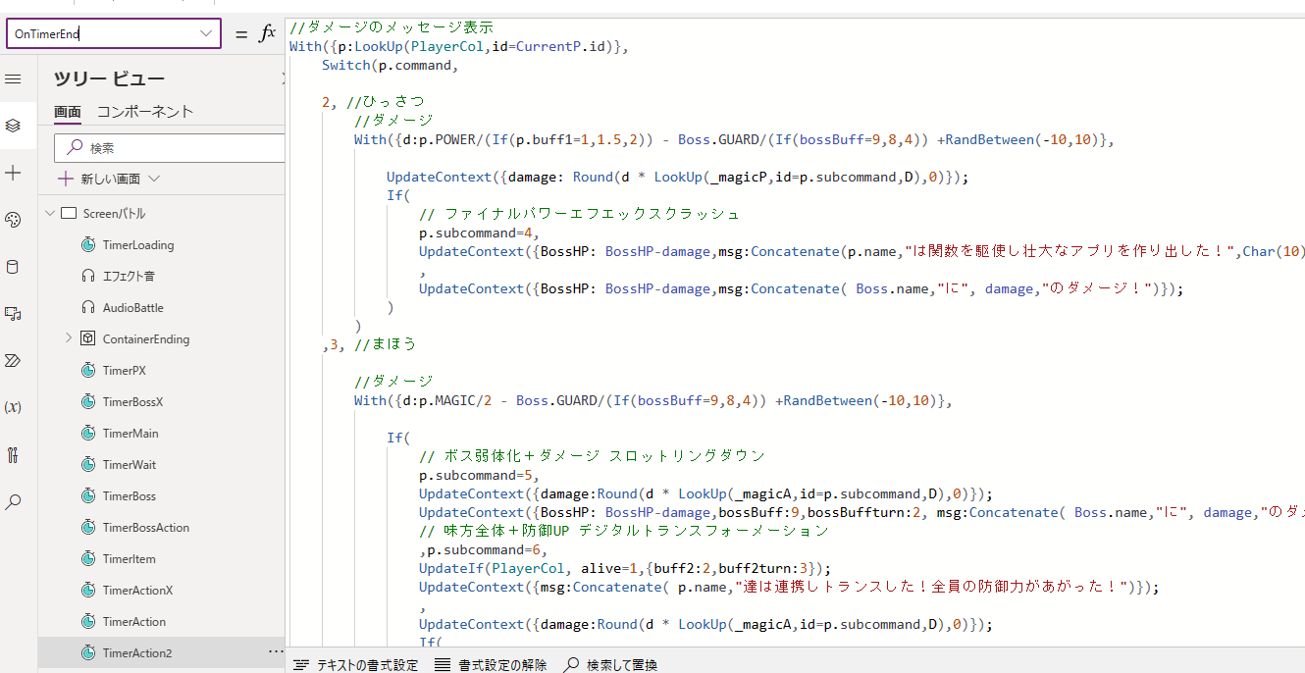
想定をもとに作りながら調整していく
・攻撃、技などのタイマー →ターンが来たらオンにしOnTimerStartで技名を出し、動きやエフェクトの タイマーをオンにして平行で動かす
→OnTimerEndでダメージやメッセージを調整して更新 →次のターンへ
・技系のタイマー
最初もっと汎用的な実装にしようと思ってたが時間もないのでまずは動くように実装を進めました。結果大体そのままですが、動くからよし！ （保守も引継ぎもしないしｗ）

Slide 30
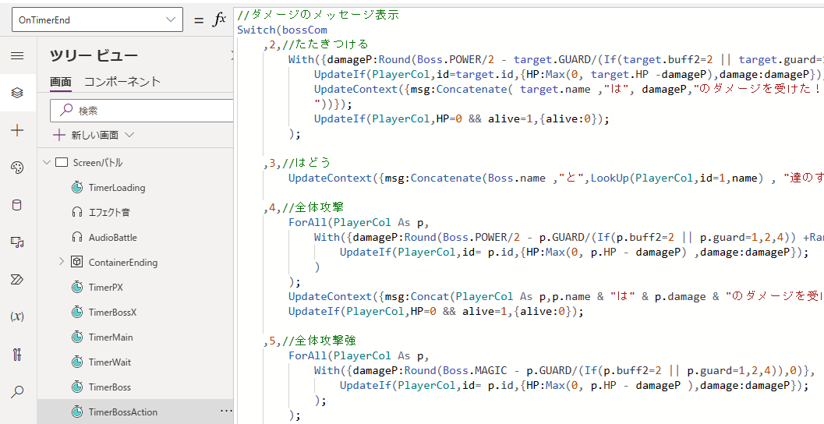
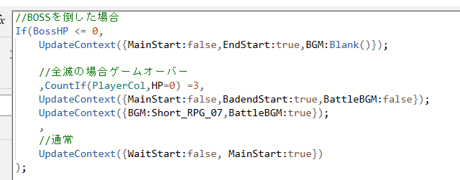
想定をもとに作りながら調整していく
・ボスの攻撃やメッセージのタイマー →ボスの攻撃ターンが来たらランダムで攻撃させる（比率も付けて）
→メッセージを出したあとの余韻が必要だったのでWait用のタイマーも追加
・ボスの攻撃タイマー
・次に進む前にメッセージを見る時間が必要
なのでWaitタイマーなど追加
後々倒した場合やゲームオーバーなんかのパターンも追加

Slide 31
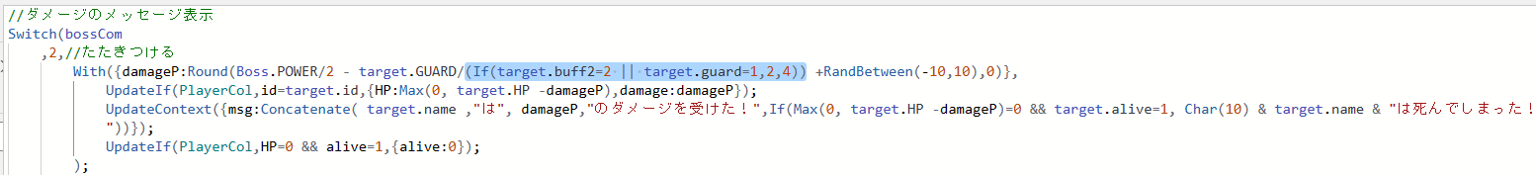
想定をもとに作りながら調整していく
・バフ効果の調整や状態判定などが面倒だった。汗
→攻撃力、防御力アップの要素は欲しかった！この辺の効果の判定を 後々に追加していったり。 ・死んだ場合の判定なんかも後々追加して調整していく
・遊んでみてバランス調整など
まずは基本的な実装をやって動きを見ていき、バフ効果や死んだらなどの調整を後半に加えていった感じです。

Slide 32
ここへきて新たな
コンセプトを思い付く

Slide 33
ここへきて新たなコンセプトを思い付く
ん！？ Power Platformスキルを駆使してボスを倒す？？
→なら、DXやん！
そうだ、最近はやりの異世界ものでDXで世界を救うんだ！ →よしボスの技も調整しよう（ワラワラ）
この辺は自分でアホだと思いながらやってて面白くて、なんかのゾーンに入っていた

Slide 34
得意のセーブ機能も欲しい。。
パワスロで使ったSaveData、LoadDataで戦いの記録を残したいな。。 →これは経験あるのでせっかくだから実装しよう！
変更したキャラやクリアレベルなんかを残そう！
★そうだ！クリアしたら特典として ○○な機能も追加しよう！
クリア特典はクリアしてのお楽しみに！

Slide 35
エフェクトや背景、音楽などは
素材系は前回の経験を活かし
スムーズに事が運びました！
公開いただいている皆さま
本当にありがとうございます！
・背景 →こちらの素材を拝借しました！
AIPICT | 背景イラストのフリー素材サイト ・エフェクト・加工
出来れば最初からGIFで動きのあるがあれば。。→こちらの素材を拝借しました！ Home | Materialforward (materialforwardvfx.wixsite.com) ・エフェクト音・BGM
パワスロでもお世話になったこちらから拝借しました！ 戦闘 | 無料 BGM・効果音のフリー音源素材 | Springin’ Sound Stock

Slide 36
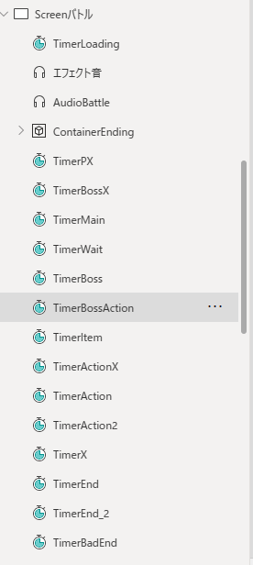
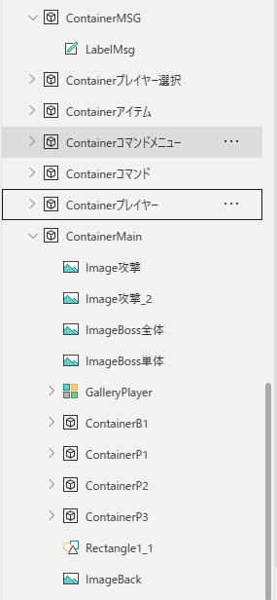
タイマーや要素だらけにはなったけど
・タイマーだらけになった 最低限にして条件分岐で実装する想定だったが、Durationの変更調整などがうまくいかず（技の時はエフェクト長くしたかったり）→一つに条件詰め込みすぎてもよくわからなくなるし必要に応じて分けた。結果タイマーだらけだが動くからよし！
・キャラ要素のコントロール 最初ギャラリーで表現をしていたがUpdateした際に 画像がチラついてしまう。。 3体分の要素を用意、各変数用意してギャラリーと 連動させるなどで実装。 実装の綺麗さよりはゲームの快適さを優先だ！

Slide 37
ハマリ要素
・大体できたのに。。 編集画面では想定通りになるのに、公開アプリではなぜか前画面で作ったコレクションの読み込みされない。超遅いなどあり。 →おっかしいなーとハマったが、とにかく今動くように再調整して乗り越える
・最初の画面でBGMが自動で流れない。。
Xでもポストしたがブラウザの機能で急に音ならないように抑制されている ようでした。（スマホ版だと勝手になる） →スタートボタン画面を用意してその次から音が流れるように調整した。
・最後にターン制の変更で地獄を垣間見た。。 根幹部分の調整のためいろんな箇所の再調整が必要になった。。

Slide 38
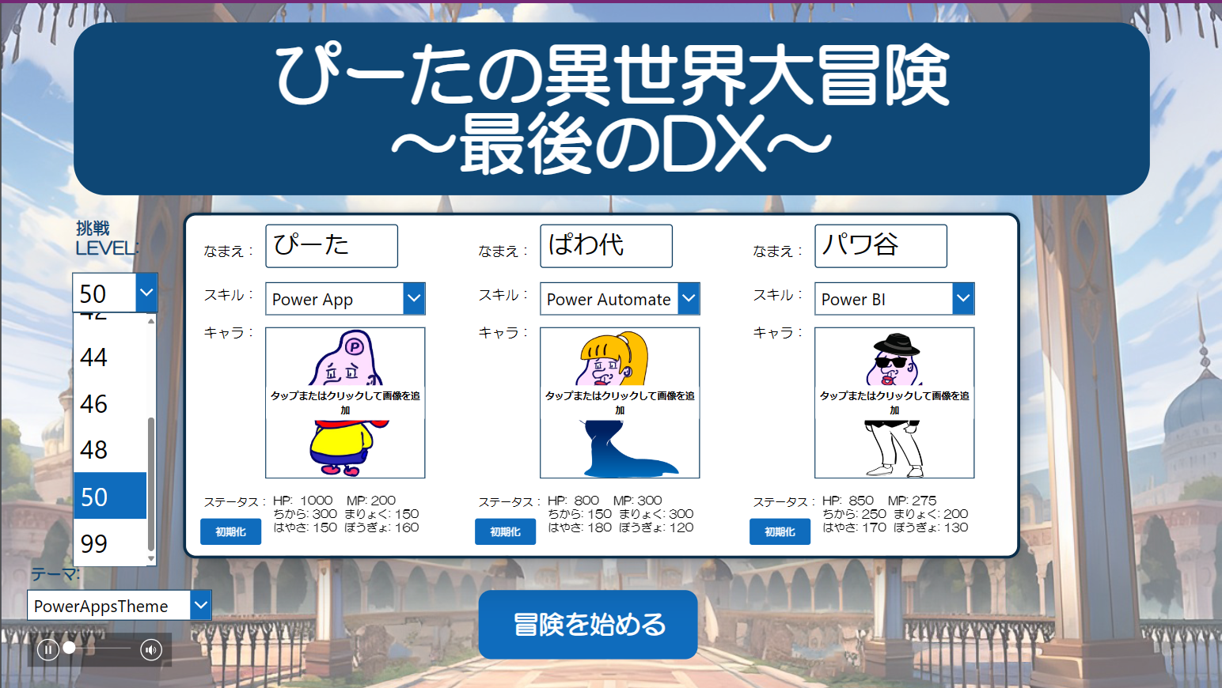
やっとゲーム紹介
お待たせしました。ゲーム画面の紹介です。
簡単な操作のみご説明です。後はRPGのバトルです！
音楽鳴ります。不要な場合はミュートください。
挑戦レベル：50以外に選択できます。低いレベルでクリアにチャレンジ！
キャラの名前とスキル、キャラ画像を変更できます！あとテーマカラーも！
※セーブ機能である程度の数は残せます！（エラーが出たら消して下さい）
さあ、壮大な大冒険を始めてみましょう！

Slide 39
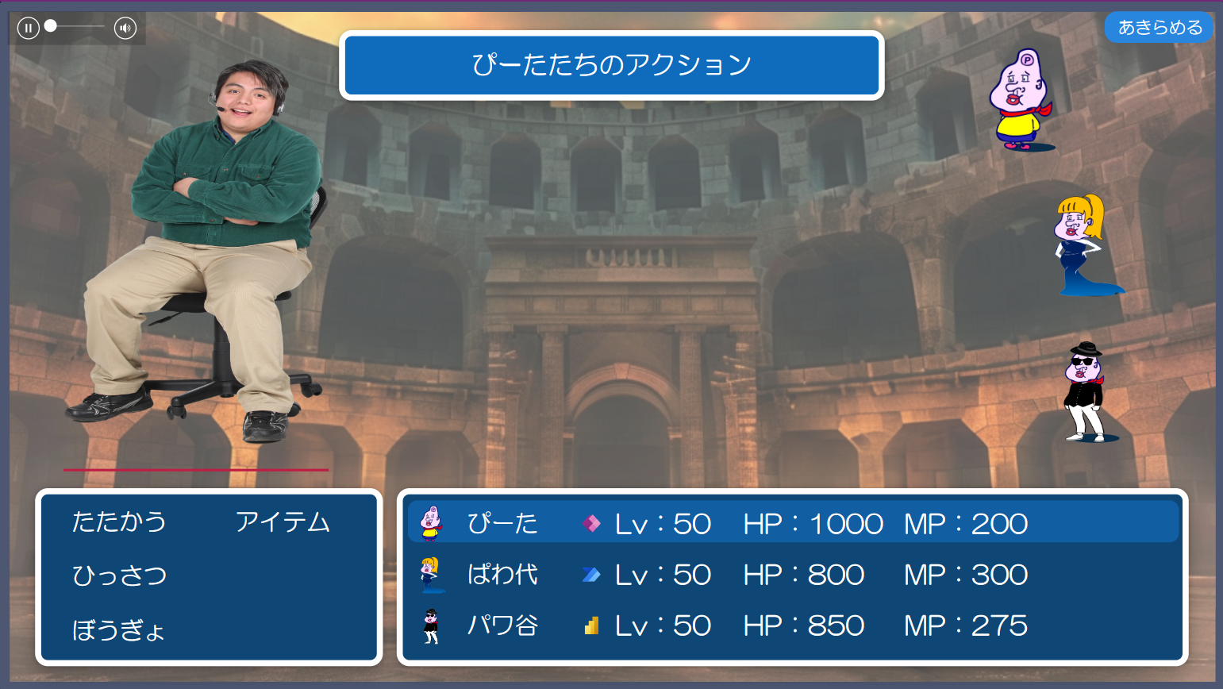
やっとゲーム紹介
いきなりボスバトルです！説明は不要ですね！ ボスや様々なDX（技や魔法）は実際のアプリでお楽しみください！
あきらめるで前画面へ戻れます
★たまに不具合があります！
→選択したキャラが表示されない場合があります。その時は「あきらめる」で戻ってもう一度始めれば出ます。
キャラのステータス表示やスピード、バフ状態を表示（一番最初だけ表示遅れる）

Slide 40
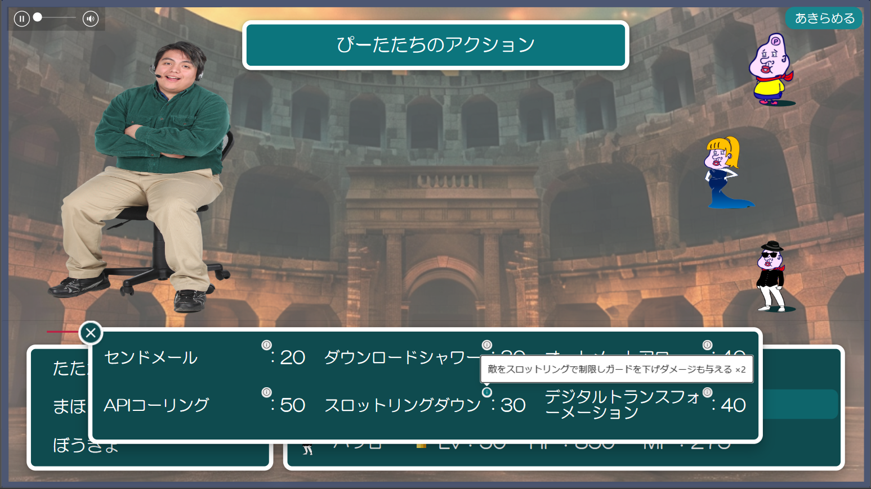
やっとゲーム紹介
いきなりボスバトルです！説明は不要ですね！ ボスや様々なDX（技や魔法）は実際のアプリでお楽しみください！
コマンドからアクションを選択
・たたかう ・ぼうぎょ
・わざやまほう（スキルによる）
・アイテム（共通で使用。使える個数は固定）
わざやまほう、アイテムを選択すると選択画面が出ます。
対象選択するものはキャラ選択も。
情報アイコン（モダン）で説明も見れます！

Slide 41

やっとゲーム紹介
キャラ特性
・Power Apps ：戦士風 （初期値：ぴーた）
特性：HP、攻撃、防御が高い。速度、MPは低い（魔力は使ってない）
・Power Automate：魔法使い風（初期値：ぱわ代）
特性：MP、魔力、速度が高い。HP、攻撃、防御は低い（攻撃は使ってない）
・Power BI：僧侶風（初期値：パワ谷） 特性：バランス型。サポート＋回復系（おうぎは攻撃＋魔力補正で調整）
・Copilot：召喚士風（初期値：ストック画像） 特性：バランス型。サポート＋生成系（生成は攻撃＋魔力補正で調整）

Slide 42


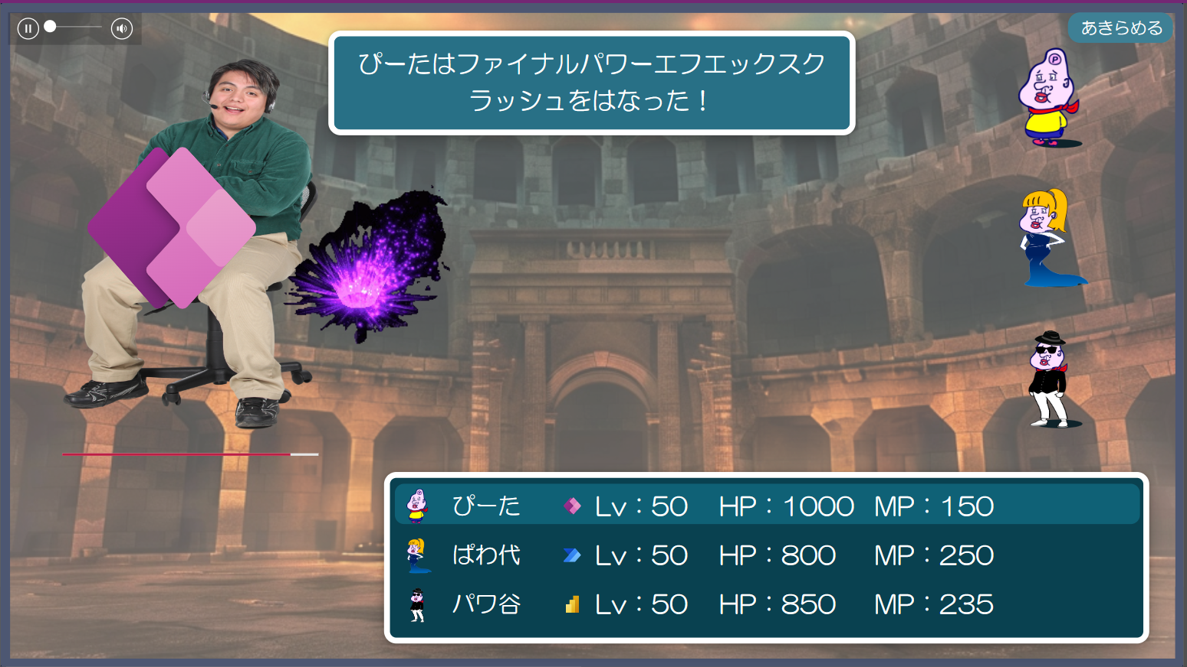
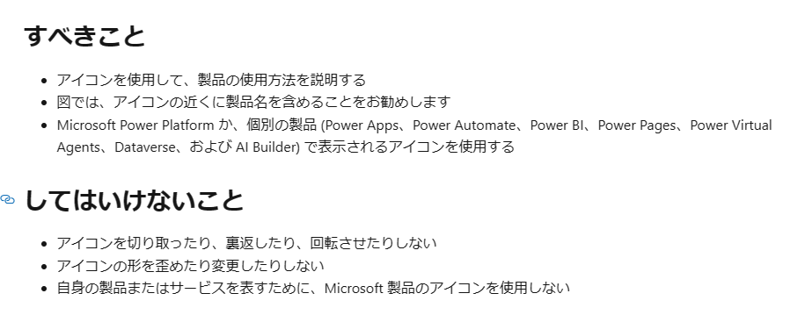
アイコン使用について
Power Platformのアイコン使用について
以下公式サイト上でトレーニング資料などのドキュメントなどでの利用は許可されています。が、果たしてPower Appsのアプリ（ゲーム内）で使ってよいものなのか？→こちらについては日本マイクロソフトの方へご確認し、今回のアプリについて利用の了承を得ております。
Microsoft Power Platform アイコン - Power Platform | Microsoft Learn

Slide 43
アプリ作成のまとめ
特定の要素に絞ればゲームは比較的作りやすい。そこに新たなゲーム性を生み出すことも出来る！（バトル系は調整箇所多すぎなのでオススメせず汗）
作り始めて進めてみたら逆転の発想でアイデアが出ることも！
綺麗な実装よりゲームの快適さ、楽しさを優先だ！
テスト十分に出来ずでバグがあるかもです。ご容赦ください。
実際にアプリで遊んでいただき 楽しんでいただければうれしいです！ セーブ機能、クリア特典でさらに楽しんでください！！

